Slide 1
Modelowanie procesów samoorganizacji metodą cząstek
Autor: mgr inż. Rafał Sienkiewicz
Promotor: dr hab. inż. Wojciech Jędruch, prof. PG
Recenzenci: prof. dr hab. inż. Witold Dzwinel
prof. dr hab. inż. Zdzisław Kowalczuk

Slide 2
Plan prezentacji
Wprowadzenie
  Cele i zakres pracy
  Tezy
Środowisko
  Charakterystyka
  Oddziaływania (fizyka, programy)
Symulacje
  Samoorganizacja
  Uniwersalny konstruktor (samoreprodukcja)
Wnioski

Slide 3
Wprowadzenie

Slide 4
Kontekst
Sztuczne życie
Systemy wieloagentowe
Systemy samoorganizujące się, samomodyfikujące się
Modelowanie zjawisk emergentnych

Slide 5
Cele
Projekt i implementacja oryginalnego środowiska symulacyjnego
Badanie procesów spontanicznego powstawania złożonych struktur
Budowa uniwersalnego konstruktora i systemu samoreprodukującego
Sprawdzenie zastosowania języka deklaratywnego do niskopoziomowego modelowania systemów

Slide 6
Tezy
Zaprojektowane i zaimplementowane środowisko DigiHive jest oryginalnym narzędziem służącym do symulowania procesów złożonych. DigiHive umożliwia symulowanie różnych systemów samoreprodukujących się w losowym środowisku
Język zakodowany w strukturach cząsteczek o właściwości, że niewielkie zmiany w kodzie programu prowadzą do niewielkich zmian w zachowaniu programu jest istotnym czynnikiem podczas symulacji spontanicznego wyłaniania się struktur złożonych

Slide 7
Środowisko DigiHive

Slide 8
Charakterystyka środowiska DigiHive
Abstrakcyjne środowisko, przeznaczone do modelowania zagadnień z dziedziny Alife
2 wymiarowa ciągła przestrzeń z periodycznymi warunkami brzegowymi
Symulowanie dużej liczby cząsteczek
Cząsteczki tworzą kompleksy cząsteczek
Kompleksy cząsteczek kodują programy
Programy są specyfikowane w języku deklaratywnym (Prolog)

Slide 9
Inne środowiska
Tierra,
Avida,
Cosmos,
Framstick,
Universum,
…

Slide 10
Fizyka

Slide 11
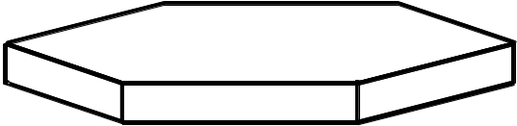
Fizyka- cząsteczki
256 różnych typów cząsteczek. Z każdym typem związany jest zestaw właściwości chemicznych (np. masa)
Ruch i zderzenia zgodne z uproszczoną mechaniką Newtonowską (zasada zachowania energii i pędu)

Slide 12
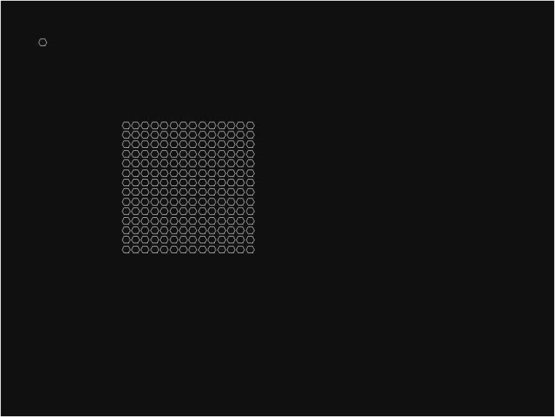
Zderzenia

Slide 13
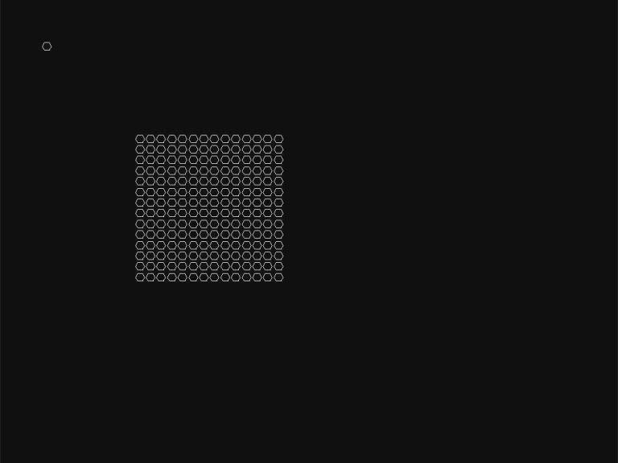
Zderzenia

Slide 14
Fizyka – kompleksy cząsteczek
Kompleksy cząsteczek są tworzone przez co najmniej 2 cząsteczki
Cząsteczki mogą tworzyć między sobą wiązania poziome (6 kierunków) oraz pionowe

Slide 15
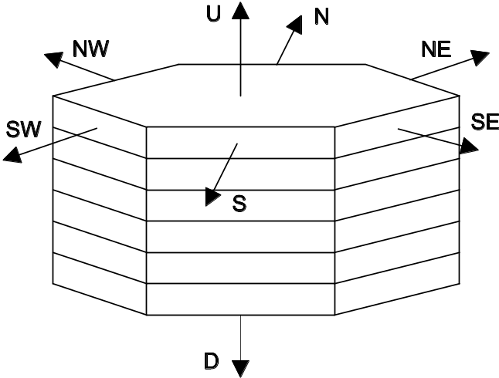
Fizyka – kompleksy cząsteczek
Kompleksy cząsteczek są tworzone przez co najmniej 2 cząsteczki
Cząsteczki mogą tworzyć między sobą wiązania poziome (6 kierunków) oraz pionowe

Slide 16
Fizyka – kompleksy cząsteczek
Kompleksy cząsteczek są tworzone przez co najmniej 2 cząsteczki
Cząsteczki mogą tworzyć między sobą wiązania poziome (6 kierunków) oraz pionowe

Slide 17
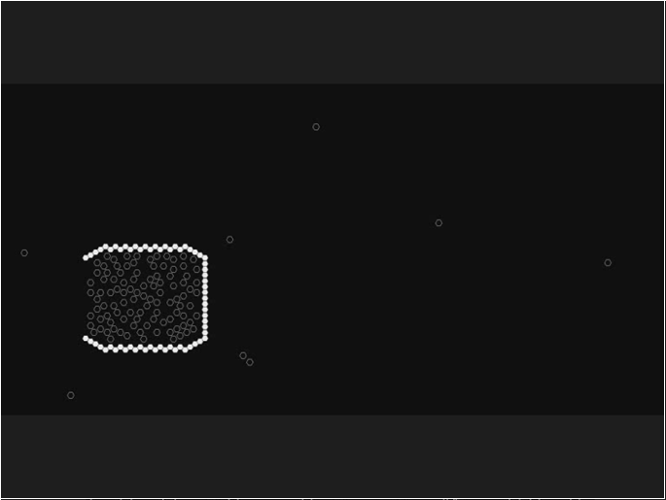
Przykład – silnik odrzutowy
Kompleks cząsteczek
Cząsteczki

Slide 18
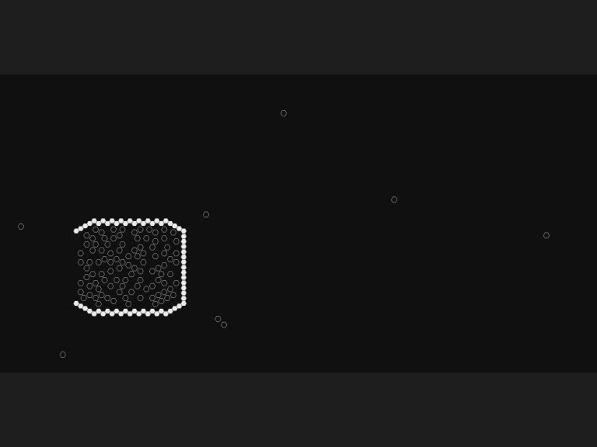
Przykład – silnik odrzutowy

Slide 19
Programy

Slide 20
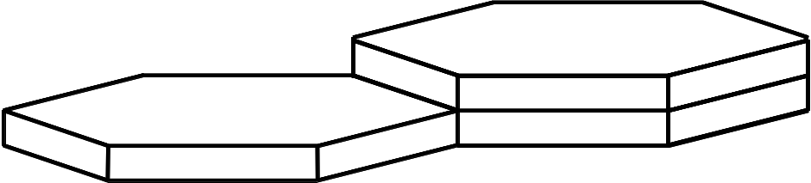
Programy
Wewnętrzna struktura kompleksu jest interpretowana jako program napisany w języku deklaratywnym (uproszczony Prolog)

Slide 21
Programy
Program selektywnie tworzy i rozrywa wiązania pomiędzy cząsteczkami w swoim otoczeniu
Etap 1: wyszukiwanie – sekwencja zapytań o warunki, które spełnia cząsteczka (typ, wiązanie)
  Opcjonalnie sprawdzanie warunku dodatkowego dotyczącego nieistnienia pewnej struktury (inhibitor reakcji)
Etap 2: akcja – tworzenie i rozrywanie wiązań pomiędzy cząsteczkami odszukanymi w etapie 1

Slide 22
Przykład programu
program():– search(), action().
search():– structure(0).
structure(0):–
exists([0,0,0,0,0,0,×,×], mark V1),
exists([1,1,1,1,1,1,1,1] bound to V1 in N, mark V2),
exists([0,0,0,0,0,0,0,0], mark V5),
not(structure(1)),
not(structure(2)).
structure(1):–
exists([1,1,1,1,0,0,0,0] bound to V2 in NW, mark V3),
exists([1,1,1,1,0,0,0,0] bound to V3 in SW, mark V4),
not(structure(3)).
structure(3):–
exists([0,0,0,0,1,1,1,1] bound to V4 in S).
structure(2):–
exists([1,0,1,0,1,0,1,0]).
action():–
bind(V2 to V5 in SW)

Slide 23
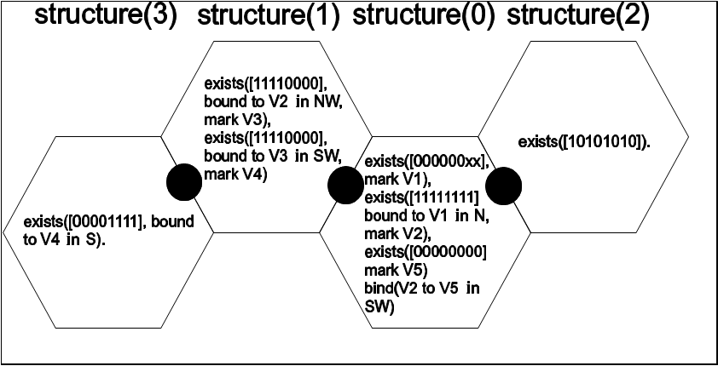
Kodowanie programu

Slide 24
Kodowanie – stos kodujący structure(0)
…
Wskaźnik1 i 2 (1 byte)
Specyfikacja
Akcja (1,1,0,0,×,×,×,×)
…
Kierunek
Wskaźniki (2) – 1 bajt
Maska typu
Typ
Specyfikacja
Nagłówek: Exists (0,0,1,1,×,×,×,×)
…
Nagłówek: Program (1,1,1,1,×,×,×,×)
…

Slide 25
Przebieg programu

Slide 26
Przebieg programu
program():– search(), action().
search():– structure(0).
structure(0):–
exists([0,0,0,0,0,0,×,×], mark V1),
exists([1,1,1,1,1,1,1,1]
bound to V1 in N, mark V2),
exists([0,0,0,0,0,0,0,0], mark V5),
not(structure(1)),
not(structure(2)).
structure(1):–
exists([1,1,1,1,0,0,0,0]
bound to V2 in NW, mark V3),
exists([1,1,1,1,0,0,0,0]
bound to V3 in SW, mark V4),
not(structure(3)).
structure(3):–
exists([0,0,0,0,1,1,1,1] bound to V4 in S).
structure(2):–
exists([1,0,1,0,1,0,1,0]).
action():–
bind(V2 to V5 in SW)

Slide 27
Przebieg programu
program():– search(), action().
search():– structure(0).
structure(0):–
exists([0,0,0,0,0,0,×,×], mark V1),
exists([1,1,1,1,1,1,1,1]
bound to V1 in N, mark V2),
exists([0,0,0,0,0,0,0,0], mark V5),
not(structure(1)),
not(structure(2)).
structure(1):–
exists([1,1,1,1,0,0,0,0]
bound to V2 on NW, mark V3),
exists([1,1,1,1,0,0,0,0]
bound to V3 on SW, mark V4),
not(structure(3)).
structure(3):–
exists([0,0,0,0,1,1,1,1] bound to V4 in S).
structure(2):–
exists([1,0,1,0,1,0,1,0]).
action():–
bind(V2 to V5 in SW)

Slide 28
Przebieg programu
program():– search(), action().
search():– structure(0).
structure(0):–
exists([0,0,0,0,0,0,×,×], mark V1),
exists([1,1,1,1,1,1,1,1]
bound to V1 in N, mark V2),
exists([0,0,0,0,0,0,0,0], mark V5),
not(structure(1)),
not(structure(2)).
structure(1):–
exists([1,1,1,1,0,0,0,0]
bound to V2 in NW, mark V3),
exists([1,1,1,1,0,0,0,0]
bound to V3 in SW, mark V4),
not(structure(3)).
structure(3):–
exists([0,0,0,0,1,1,1,1] bound to V4 in S).
structure(2):–
exists([1,0,1,0,1,0,1,0]).
action():–
bind(V2 to V5 in SW)

Slide 29
Przebieg programu
program():– search(), action().
search():– structure(0).
structure(0):–
exists([0,0,0,0,0,0,×,×], mark V1),
exists([1,1,1,1,1,1,1,1]
bound to V1 in N, mark V2),
exists([0,0,0,0,0,0,0,0], mark V5),
not(structure(1)),
not(structure(2)).
structure(1):–
exists([1,1,1,1,0,0,0,0]
bound to V2 in NW, mark V3),
exists([1,1,1,1,0,0,0,0]
bound to V3 in SW, mark V4),
not(structure(3)).
structure(3):–
exists([0,0,0,0,1,1,1,1] bound to V4 in S).
structure(2):–
exists([1,0,1,0,1,0,1,0]).
action():–
bind(V2 to V5 in SW)
V1

Slide 30
Przebieg programu
program():– search(), action().
search():– structure(0).
structure(0):–
exists([0,0,0,0,0,0,×,×], mark V1),
exists([1,1,1,1,1,1,1,1]
bound to V1 in N, mark V2),
exists([0,0,0,0,0,0,0,0], mark V5),
not(structure(1)),
not(structure(2)).
structure(1):–
exists([1,1,1,1,0,0,0,0]
bound to V2 in NW, mark V3),
exists([1,1,1,1,0,0,0,0]
bound to V3 in SW, mark V4),
not(structure(3)).
structure(3):–
exists([0,0,0,0,1,1,1,1] bound to V4 in S).
structure(2):–
exists([1,0,1,0,1,0,1,0]).
action():–
bind(V2 to V5 in SW)
V1

Slide 31
Przebieg programu
program():– search(), action().
search():– structure(0).
structure(0):–
exists([0,0,0,0,0,0,×,×], mark V1),
exists([1,1,1,1,1,1,1,1]
bound to V1 in N, mark V2),
exists([0,0,0,0,0,0,0,0], mark V5),
not(structure(1)),
not(structure(2)).
structure(1):–
exists([1,1,1,1,0,0,0,0]
bound to V2 in NW, mark V3),
exists([1,1,1,1,0,0,0,0]
bound to V3 in SW, mark V4),
not(structure(3)).
structure(3):–
exists([0,0,0,0,1,1,1,1] bound to V4 in S).
structure(2):–
exists([1,0,1,0,1,0,1,0]).
action():–
bind(V2 to V5 in SW)
V1

Slide 32
Przebieg programu
program():– search(), action().
search():– structure(0).
structure(0):–
exists([0,0,0,0,0,0,×,×], mark V1),
exists([1,1,1,1,1,1,1,1]
bound to V1 in N, mark V2),
exists([0,0,0,0,0,0,0,0], mark V5),
not(structure(1)),
not(structure(2)).
structure(1):–
exists([1,1,1,1,0,0,0,0]
bound to V2 in NW, mark V3),
exists([1,1,1,1,0,0,0,0]
bound to V3 in SW, mark V4),
not(structure(3)).
structure(3):–
exists([0,0,0,0,1,1,1,1] bound to V4 in S).
structure(2):–
exists([1,0,1,0,1,0,1,0]).
action():–
bind(V2 to V5 in SW)
V1
V2

Slide 33
Przebieg programu
program():– search(), action().
search():– structure(0).
structure(0):–
exists([0,0,0,0,0,0,×,×], mark V1),
exists([1,1,1,1,1,1,1,1]
bound to V1 in N, mark V2),
exists([0,0,0,0,0,0,0,0], mark V5),
not(structure(1)),
not(structure(2)).
structure(1):–
exists([1,1,1,1,0,0,0,0]
bound to V2 in NW, mark V3),
exists([1,1,1,1,0,0,0,0]
bound to V3 in SW, mark V4),
not(structure(3)).
structure(3):–
exists([0,0,0,0,1,1,1,1] bound to V4 in S).
structure(2):–
exists([1,0,1,0,1,0,1,0]).
action():–
bind(V2 to V5 in SW)
V1
V5
V2

Slide 34
Przebieg programu
program():– search(), action().
search():– structure(0).
structure(0):–
exists([0,0,0,0,0,0,×,×], mark V1),
exists([1,1,1,1,1,1,1,1]
bound to V1 in N, mark V2),
exists([0,0,0,0,0,0,0,0], mark V5),
not(structure(1)),
not(structure(2)).
structure(1):–
exists([1,1,1,1,0,0,0,0]
bound to V2 in NW, mark V3),
exists([1,1,1,1,0,0,0,0]
bound to V3 in SW, mark V4),
not(structure(3)).
structure(3):–
exists([0,0,0,0,1,1,1,1] bound to V4 in S).
structure(2):–
exists([1,0,1,0,1,0,1,0]).
action():–
bind(V2 to V5 in SW)
V1
V5
V2
V3

Slide 35
Przebieg programu
program():– search(), action().
search():– structure(0).
structure(0):–
exists([0,0,0,0,0,0,×,×], mark V1),
exists([1,1,1,1,1,1,1,1]
bound to V1 in N, mark V2),
exists([0,0,0,0,0,0,0,0], mark V5),
not(structure(1)),
not(structure(2)).
structure(1):–
exists([1,1,1,1,0,0,0,0]
bound to V2 in NW, mark V3),
exists([1,1,1,1,0,0,0,0]
bound to V3 in SW, mark V4),
not(structure(3)).
structure(3):–
exists([0,0,0,0,1,1,1,1] bound to V4 in S).
structure(2):–
exists([1,0,1,0,1,0,1,0]).
action():–
bind(V2 to V5 in SW)
V1
V5
V2
V4
V3

Slide 36
Przebieg programu
program():– search(), action().
search():– structure(0).
structure(0):–
exists([0,0,0,0,0,0,×,×], mark V1),
exists([1,1,1,1,1,1,1,1]
bound to V1 in N, mark V2),
exists([0,0,0,0,0,0,0,0], mark V5),
not(structure(1)),
not(structure(2)).
structure(1):–
exists([1,1,1,1,0,0,0,0]
bound to V2 in NW, mark V3),
exists([1,1,1,1,0,0,0,0]
bound to V3 in SW, mark V4),
not(structure(3)).
structure(3):–
exists([0,0,0,0,1,1,1,1] bound to V4 in S).
structure(2):–
exists([1,0,1,0,1,0,1,0]).
action():–
bind(V2 to V5 in SW)
V1
V5
V2
V4
V3

Slide 37
Przebieg programu
program():– search(), action().
search():– structure(0).
structure(0):–
exists([0,0,0,0,0,0,×,×], mark V1),
exists([1,1,1,1,1,1,1,1]
bound to V1 in N, mark V2),
exists([0,0,0,0,0,0,0,0], mark V5),
not(structure(1)),
not(structure(2)).
structure(1):–
exists([1,1,1,1,0,0,0,0]
bound to V2 in NW, mark V3),
exists([1,1,1,1,0,0,0,0]
bound to V3 in SW, mark V4),
not(structure(3)).
structure(3):–
exists([0,0,0,0,1,1,1,1] bound to V4 in S).
structure(2):–
exists([1,0,1,0,1,0,1,0]).
action():–
bind(V2 to V5 in SW)
V1
V5
V2

Slide 38
Przebieg programu
program():– search(), action().
search():– structure(0).
structure(0):–
exists([0,0,0,0,0,0,×,×], mark V1),
exists([1,1,1,1,1,1,1,1]
bound to V1 in N, mark V2),
exists([0,0,0,0,0,0,0,0], mark V5),
not(structure(1)),
not(structure(2)).
structure(1):–
exists([1,1,1,1,0,0,0,0]
bound to V2 in NW, mark V3),
exists([1,1,1,1,0,0,0,0]
bound to V3 in SW, mark V4),
not(structure(3)).
structure(3):–
exists([0,0,0,0,1,1,1,1] bound to V4 in S).
structure(2):–
exists([1,0,1,0,1,0,1,0]).
action():–
bind(V2 to V5 in SW)
V1
V2
V5

Slide 39
Działanie zespołowe: Płatek

Slide 40
Płatek
Notes:
.

Slide 41
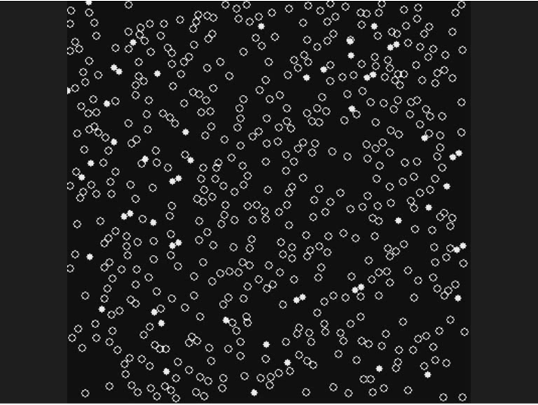
Przebieg symulacji

Slide 42
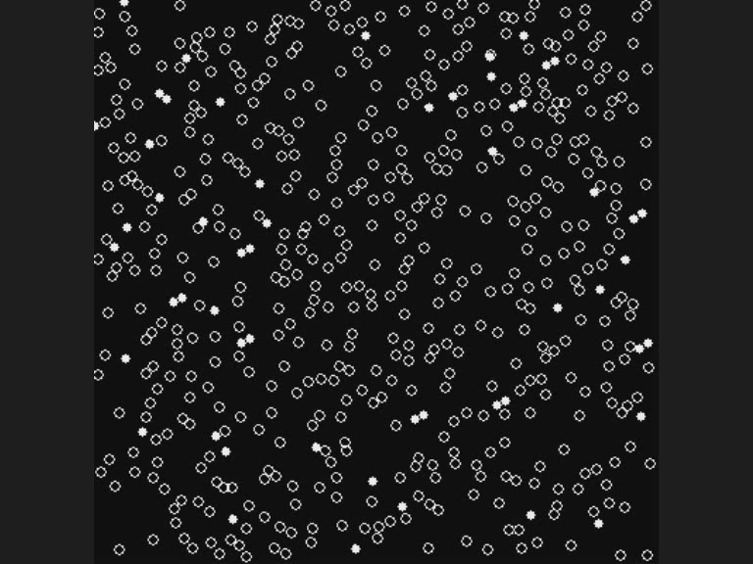
Przebieg symulacji

Slide 43
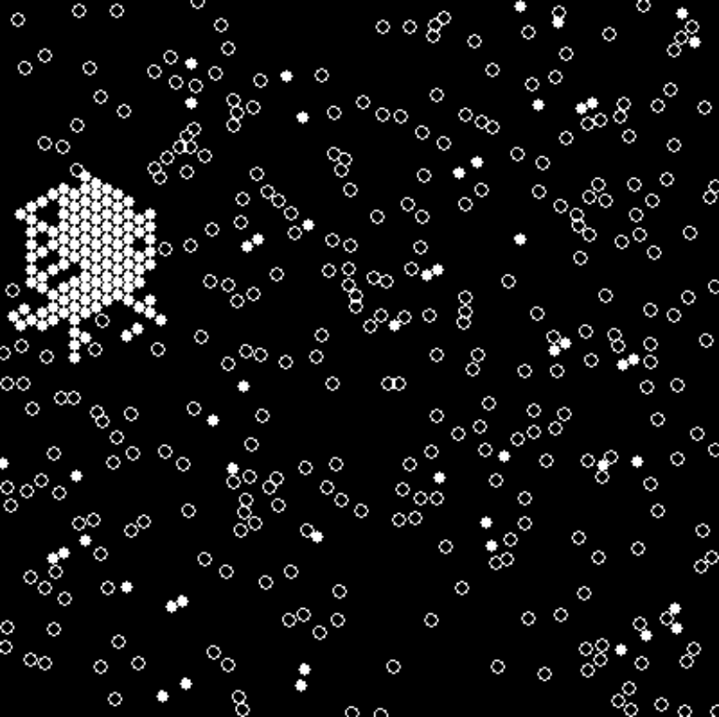
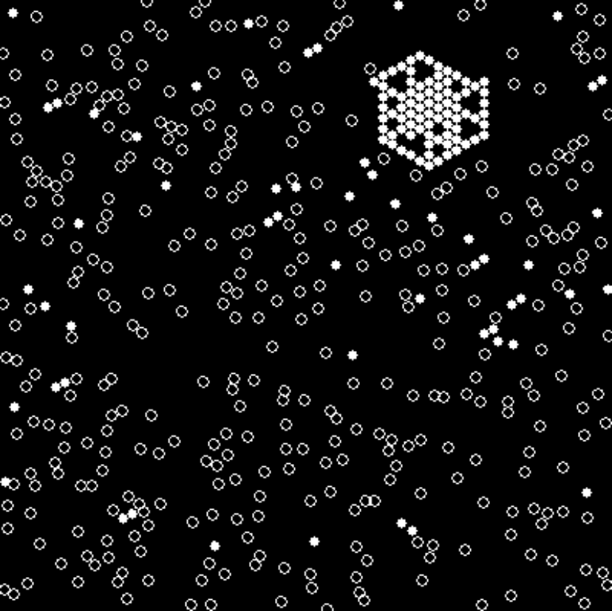
Modyfikacja programu

Slide 44
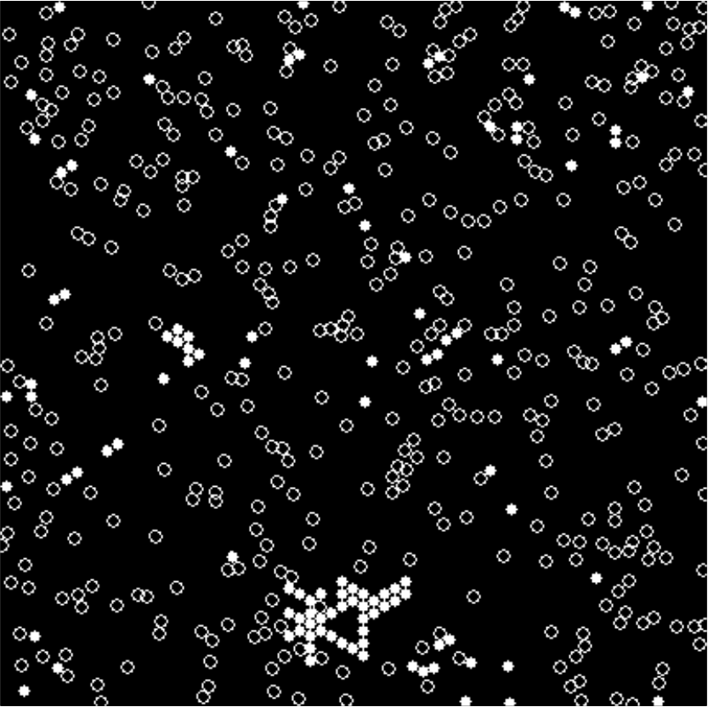
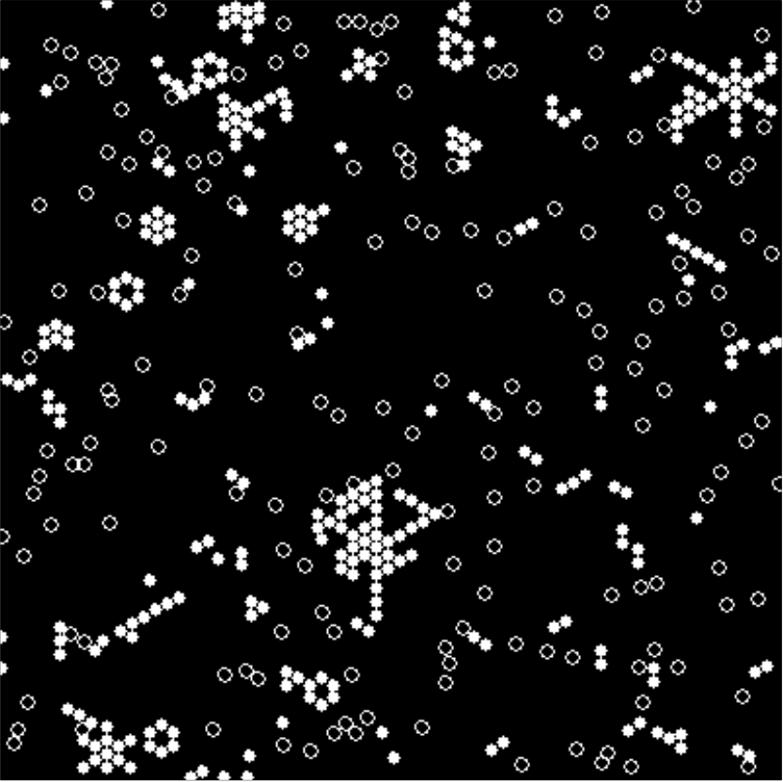
Losowe zmiany

Slide 45
Samoorganizacja

Slide 46
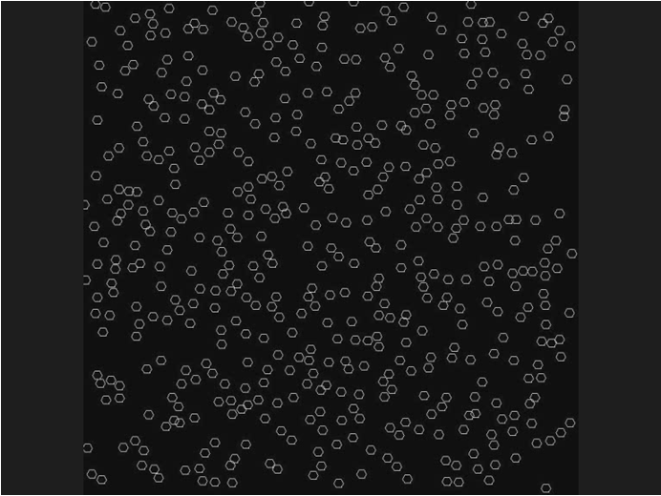
Samoorganizacja
Cząsteczki

Slide 47
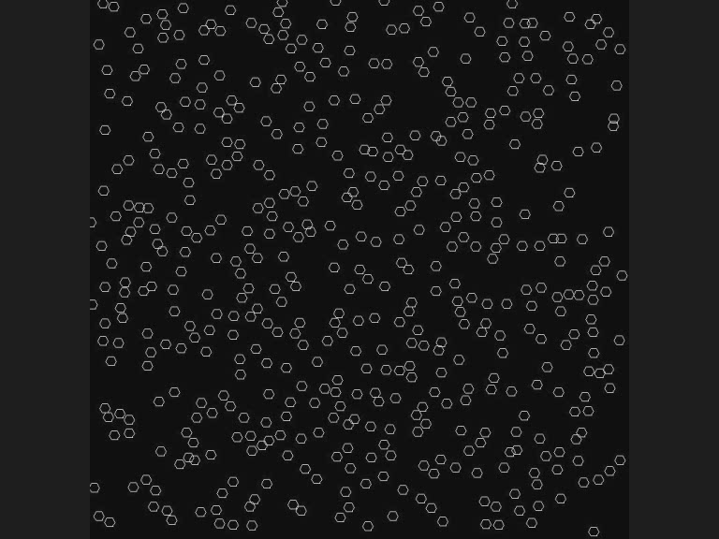
Samoorganizacja

Slide 48
Uniwersalny konstruktor

Slide 49
Uniwersalny konstruktor
Konstruuje różne (ale nie wszystkie możliwe) struktury na podstawie opisu zawartego w łańcuchu informacyjnym (stos cząsteczek)

Slide 50
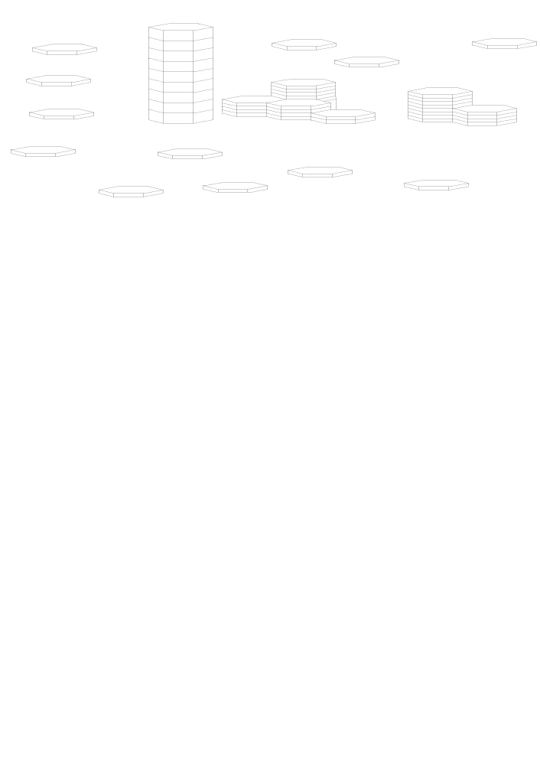
Uniwersalny konstruktor
Konstruuje różne (ale nie wszystkie możliwe) struktury na podstawie opisu zawartego w łańcuchu informacyjnym (stos cząsteczek)
Łańcuch informacyjny
Budowana struktura
Uniwersalny konstruktor
Materiał budulcowy

Slide 51
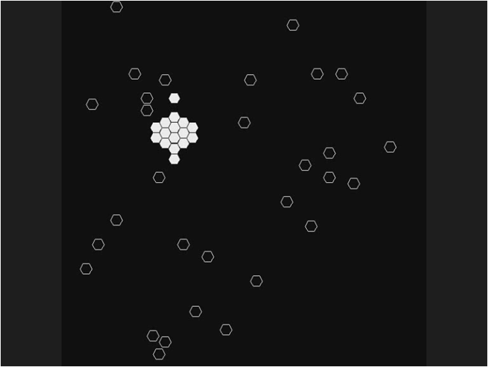
Przykładowa symulacja
Łańcuch informacyjny
Uniwersalny konstruktor
Cząsteczki

Slide 52
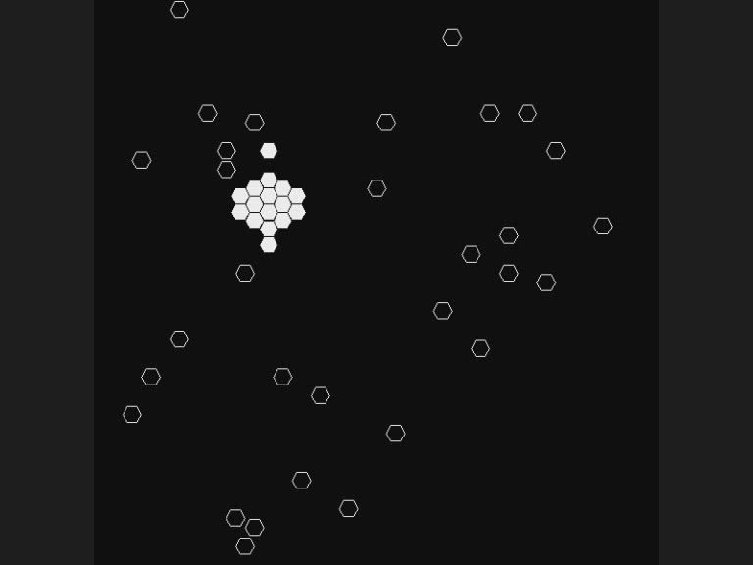
Przykładowa symulacja

Slide 53
Ograniczenia

Slide 54
Uniwersalność konstrukcyjna
Strategia 1
Strategia 2

Slide 55
Płatek – strategia 1
„Płatek” nie może być bezpośrednio zbudowany przez konstruktora
Kształt może być osiągnięty w rezultacie działania zespołu programów
Zespół programów może być zbudowany przez konstruktora

Slide 56
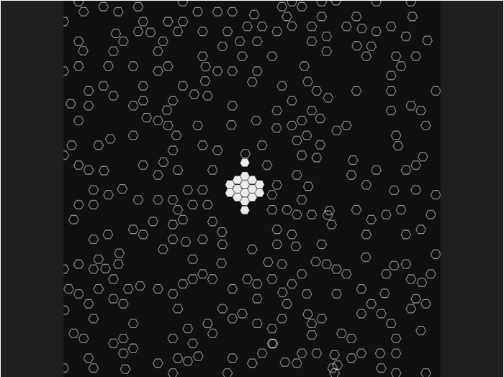
Płatek – strategia 1
Łańcuch informacyjny
Uniwersalny konstruktor

Slide 57
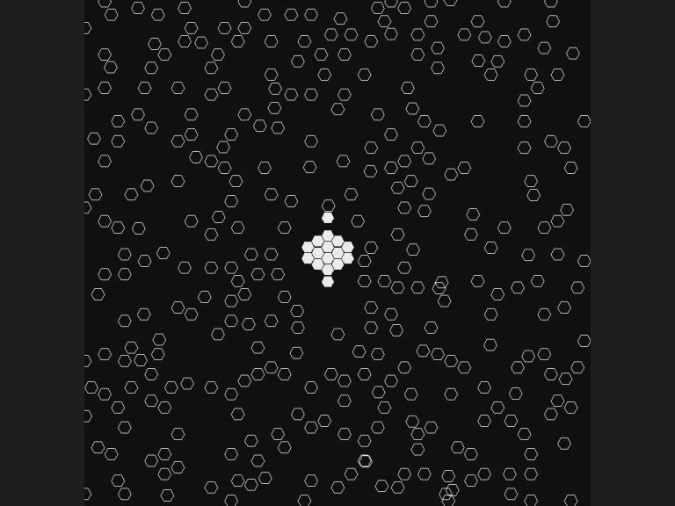
Płatek – strategia 1

Slide 58
Replikacja konstruktora – strategia 2
Nie jest możliwe zakodowanie struktury połączeń konstruktora w łańcuchu informacyjnym
Częściowo zbudowany konstruktor nie powinien przejawiać żadnej aktywności przed ukończeniem
Uniwersalny konstruktor nie powinien rozpoznawać budowanej struktury jako części samego siebie

Slide 59
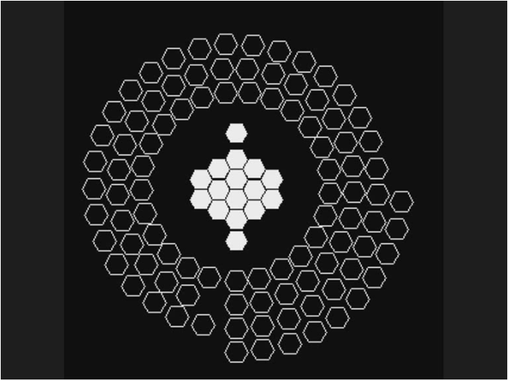
Replikacja konstruktora – strategia 2
Łańcuch informacyjny
Uniwersalny konstructor

Slide 60
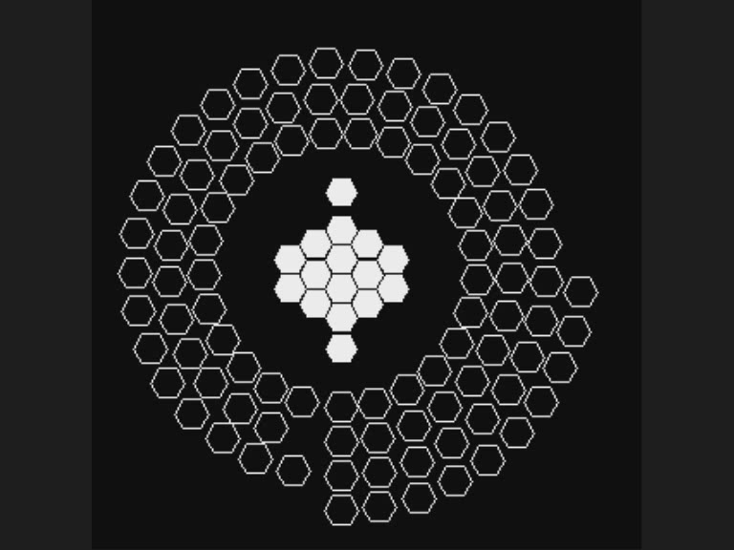
Replikacja konstruktora – strategia 2

Slide 61
Podsumowanie

Slide 62
Podsumowanie
Opracowano i zaimplementowano oryginalne środowisko symulacyjne
Przygotowano i przeprowadzono symulacje testujące i ilustrujące możliwość modelowania systemów złożonych
Przygotowano i przeprowadzono symulację uniwersalnego konstruktora, będącego podstawowym składnikiem modelu von Neumanna (w losowo zmieniającym się środowisku)
Opracowano założenia eksperymentu porównującego różne strategie samoreprodukcji (uwarunkowane optymalizacją środowiska)

Slide 63
Publikacje
R. Sienkiewicz, W. Jędruch. Self-organization in artificial environment. In M. Kłopotek and J. Tchórzewski, editors, Proceedings of Artificial Intelligence Studies, vol. 3 (26), Siedlce, Poland, 2004. Institute of Computer Science University of Podlasie, Publishing House of Univesity of Podlasie.
Modelowanie indywiduowe. In Aplikacje rozproszone i systemy internetowe, Kask Book, pp. 241-252. Gdańsk University of Technology, Gdańsk, Poland, 2006
R. Sienkiewicz, W. Jędruch. The universe for individual based modeling, Technical Report 11/2006/ETI, Gdańsk University of Technology, Gdańsk, Poland, 2006
W. Jędruch, R. Sienkiewicz. Inteligencja zespolowa. In Z. Kowalczuk, W. Malina, and B. Wiszniewski, editors, Inteligentne wydobywanie informacji w celach diagnostycznych, vol. 2 of Automatyka i Informatyka, pp. 413-432. PWNT, Gdańsk, Poland, 2007.
R. Sienkiewicz. A new language in environment of artificial life modeling. In Danuta Rutkowska, editor, PD FCCS'2007: 3rd Polish and International PD Forum-Conference on Computer Science, Łódź, Poland, 2007

Slide 64
Publikacje
R. Sienkiewicz, W. Jędruch. Artificial environment for simulation of emergent behaviour. In B. Bieliczynski et al, editor, Adaptive and Natural Computing Algorithms: 8th International Conference, Icannga 2007, Warsaw, Poland, April 11-14, 2007, Proc., Part I, vol. 4431/2007 of LNCS, pp. 386-393. Springer, 2007
W. Jędruch, R. Sienkiewicz. Modelowanie systemów samoreprodukujących się. Metody informatyki stosowanej, 16(3):135—147, 2008
R. Sienkiewicz, W. Jędruch. A universal constructor in the DigiHive environment. In Advances in Artificial Life, 10th European Conference on Artificial Life, ECAL 2009, Budapest, Hungary, September 13-16, 2009, LNCS, 2009. (in press).
R. Sienkiewicz. Experiments with the universal constructor in the DigiHive environment. In Kevin B. Korb, Marcus Randall, and Tim Hendtlass, editors, Proceedings of the 4th Australian Conference on Artificial Life, Melbourne, Australia, 2009 volume 5865 of LNAI, pp. 106-115. Springer, 2009.
http://www.digihive.pl

Slide 65
Wnioski
Założenia środowiska są wystarczające dla konstrukcji złożonych struktur, a w szczególności struktur samoreprodukujacych się.
Język Prolog sprawdził się jako narzędzie symulacyjne.
Brak specyficznych praw fizycznych, które mogły by być wykorzystywane przy konstrukcji złożonych struktur znacznie spowalnia ich powstawanie. Zrekompensowane to może zostać przez wprowadzanie specyficznych poleceń.

Slide 66
Dalsze badania
Optymalizacja środowiska
Pełna samoreprodukcja
Porównanie różnych strategii samoreprodukcji
Obserwacja ewolucji środowiska po wprowadzeniu losowości
Modelowanie reakcji immunologicznych
Procesy odtwarzania kształtu struktur
…

Slide 67
Dziękuję!

